Slide 1
応募様式A

Slide 2
【●県〇市、△市】事業名XXXX
共同化・協業化促進タイプ
応募様式A
事業費
事業実施地域
地区名はふりがなも記入すること
写真
事業主体/運行主体
事業背景・目的
事業概要
事業イメージ
交通サービス
運行形態
法的区分
運行頻度
運賃
実施内容
共同化・協業化 する領域
写真
見込まれる事業効果
運行期間
【定性・定量効果】

Slide 3
【●県〇市、△市】事業名XXXX
共同化・協業化促進タイプ
応募様式A
事業実施体制

Slide 4
応募様式Aに係る記載項目の説明 (1/2）
記載項目名称
記載項目の概要
具体的な記載例
事業費
運行に係る事業費全体や内数としての補助対象経費の額を記載
【事業全体費用】：1億円
【補助対象経費（収入分を除く）】： 5千万円
事業主体/
運行主体
交付申請先である事業主体及び 事業における運行主体を記載
事業主体：自治体A、地場企業B
運行主体：自治体A
事業背景・目的
自治体における地域特性や生じている「交通空白」の状況を記載
自治体Aはコミュニティバスの運行本数が少なく、地域住民の買い物や通院の足に不便が生じている。
一方で、既存交通事業者の担い手不足のため、これ以上の増便が困難状況であることから、他分野の関係者の協力を得た地域交通の確保を行う。
事業概要
交通サービス名称を記載
公共ライドシェア(自家用有償旅客運送）
路線定期運行/路線不定期運行区域運行等、運行形態を記載
路線定期運行
運行を規定する根拠法を記載
道路運送法の許可又は登録を要しない運送 等も記載可
道路運送法78条2号
運行を行う曜日や時間帯等を記載
月・水・金のみ、11時から15時
事業背景・目的に紐づく事業内容を事業を選択した理由とともに記載
自治体Aが運行主体となり、地場企業Bが運行する従業員送迎バスの遊休時間帯（日中）に送迎車両およびドライバーを活用した公共ライドシェアを運行する。
運行時の運賃を記載
1人300円
共同化・協業化する領域を記載
遊休時間帯の車両およびドライバー

Slide 5
応募様式Aに係る記載項目の説明 (2/2）
記載項目名称
記載項目の概要
具体的な記載例
運行期間
運行を行う期間の開始/終了期日を記載
令和8年8月～令和9年1月
事業実施地域
地図情報を掲載しつつ、運行する エリアを記載
以前に運行を行ったエリアと異なる場合には、地理的な相違も表現
自治体A全域と自治体Fの一部地区
事業イメージ
利用する車両や対象者等の情報があれば記載
事業等のイメージはご用意のある場合に添付
企業の送迎バスを地域交通に活用することで、住民の買い物や通院の足を確保する。
自治体FのXX地区の住民においても需要があることから、自治体Fの一部費用負担のもと地域を跨いだ運行ルートを設定する。
見込まれる
事業効果
利用者の利便性向上等の定性効果やコスト軽減等の共同化・協業化により得られる効果を定量的に記載
【定性・定量効果】
地域住民利用者の利便性が向上した。
既存コミュニティバスの運行と比較し、XXXXX円の財政負担の軽減が見込まれる。
事業実施体制
事業を実施する体制や 組織の関係性を記載
記載例（スライド6）を参照

Slide 6
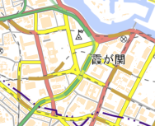
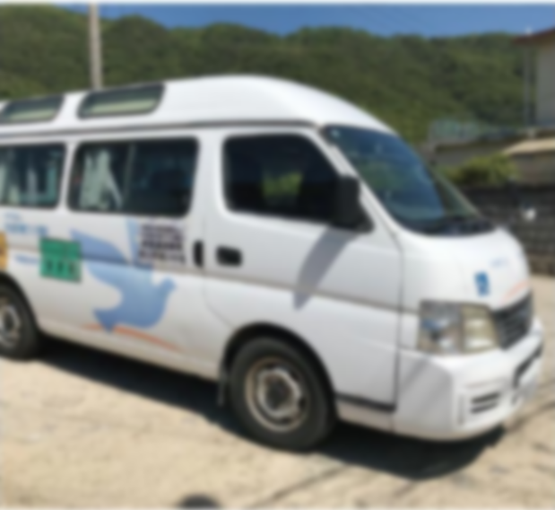
共同化・協業化促進タイプ
【●県〇市、〇市、〇市】
地場企業Bの遊休時間帯における車両・ドライバーを活用した公共ライドシェア
応募様式A
事業費
事業全体費用： 1億円
補助対象経費：5千万円
事業実施地域
地区名はふりがなも記入すること
事業主体/運行主体
XXエリア
事業主体：自治体A、地場企業B 運行主体：自治体A
自治体A全域と自治体FのY（わい）地区
事業背景・目的
自治体Aはコミュニティバスの運行本数が少なく、地域住民の買い物や通院の足に不便が生じている。
一方で、既存交通事業者の担い手不足のため、これ以上の増便が困難状況であることから、他分野の関係者の協力を得た地域交通の確保を行う。
事業イメージ
企業の送迎バスを地域交通に活用することで、住民の買い物や通院の足を確保する。
自治体FのXX地区の住民においても需要があることから、自治体Fの一部費用負担のもと地域を跨いだ運行ルートを設定する。
事業概要
交通サービス | 公共ライドシェア(自家用有償旅客運送)
運行形態 | 路線定期運行
法的区分 | 道路運送法78条2号
運行頻度 | 月・水・金のみ11時から15時
運賃 | 1人300円
実施内容 | 自治体Aが運行主体となり、地場企業Bが運行する従業員送迎バスの遊休時間帯（朝夕の通勤時間帯以外の日中）に送迎車両およびドライバーを活用した公共ライドシェアを運行する。
共同化・協業化 する領域 | 遊休時間帯の車両およびドライバー
見込まれる事業効果
【定性・定量効果】
自治体間の境界を超えて運行することにより、双方の住民利用者の利便性が向上した。
自治体Aが負担する人件費、運行管理費が軽減されるため、既存コミュニティバスの運行と比較し、XXXXX円の財政負担の軽減が見込まれる。
運行期間
令和8年8月～令和9年1月

Slide 7
共同化・協業化促進タイプ
【●県〇市、〇市、〇市】
地場企業Bの遊休時間帯における車両・ドライバーを活用した公共ライドシェア
応募様式A
事業実施体制
事業者C
事業企画・ 配車システム提供
自治体A
事業主体および
公共ライドシェアの運行主体
地場企業B
事業主体
従業員送迎バスの運行
業務委託
遊休時間帯における車両およびドライバーの提供
協力
協力
費用負担および
協力
スーパーマーケットD
乗降スポットの提供および利用者周知
病院E
乗降スポットの提供および利用者周知
自治体F
費用の一部負担および
乗降スポット設置の調整等

Slide 8
【●県〇市、〇市、〇市】自治体A・自治体B・ 自治体Cにおける広域での乗合タクシー運行事業
共同化・協業化促進タイプ
応募様式A
事業費
事業全体費用： 1億円
補助対象経費：5千万円
事業実施地域
地区名はふりがなも記入すること
事業主体/運行主体
XXエリア
事業主体：自治体A、B、C、事業者D
運行主体：交通事業者F
自治体A、自治体B、 自治体CのY（ワイ）地区
事業背景・目的
自治体A、B、Cにおいては、それぞれで域内交通が運行されているものの、地域住民の買い物や通院等の生活における移動実態に即しておらず、不便が生じている。
事業者Dによる調整のもと、交通事業者Aが近隣自治体間を跨ぐ乗合タクシーの運行を一元的に行うことで、利便性の高い地域公共交通を確保する。
事業イメージ
近隣自治体間で車両、ドライバーを共有し、交通事業者Fが運行業務を一元で実施。
自治体の垣根を越えた運行ルートを設定することにより、地域を跨ぐ買い物や通院の需要にも対応する 。
事業概要
交通サービス | 乗合タクシー
運行形態 | 区域運行
法的区分 | 21条
運行頻度 | 平日のみ、9時から17時
運賃 | 1人300円
実施内容 | 交通事業者Aが運行主体となり、自治体A、B、Cから運行業務を一括で受託し、複数地域に跨がる乗合タクシーを運行する。
共同化・協業化 する領域 | 車両、ドライバー、運行管理業務
見込まれる事業効果
【定性・定量効果】
自治体間の境界を超えて運行することにより、双方の住民利用者の利便性が向上した。
運行業務を一元化することで、各地域で運行する場合と比較し、XXXXのコストダウンとYYY人工の工数削減が見込まれる。
運行期間
令和8年8月～令和9年1月

Slide 9
【●県〇市、〇市、〇市】自治体A・自治体B・ 自治体Cにおける広域での乗り合いタクシー運行事業
共同化・協業化促進タイプ
応募様式A
事業実施体制
【事業実施体制】
連携スキーム
事業者D
事業実施に係る事業計画策定・効果測定・成果とりまとめ
自治体A
事業主体 （交付申請予定者）
自治体B
事業主体
自治体C
事業主体
協力
業務委託
社会福祉協議会E
利用に向けた周知
交通事業者F
運行主体
運行・運行管理
情報提供・協力
事業者G
配車システム提供

Slide 10
（参考）事業概要記載に係る許可区分の定義（道路運送法関係）
許可区分の定義
車両の 種別
緑ナンバー^{*1}
白ナンバー^{*2}
運賃 有無
有償運行
有償運行
無償運行
運賃の 設定 方法
1人あたり xx円
1車両あたり xx円
1運送契約あたりxx円
乗車 定員
11名未満
11名以上
運行 主体
一般旅客 乗合事業者
一般旅客 乗用・貸切 事業者
自治体・NPO等
タクシー 事業者
許可 区分
4条乗合
21条
4条乗用
4条貸切
特定旅客 自動車運送
78条2号
78条3号
道路運送法の許可又は登録を要しない運送^{＊3}
例
路線バス・ 乗合タクシー
-
タクシー・ ハイヤー
観光バス・ 施設送迎 バス
スクールバス
・施設送迎バス
自家用有償旅客運送
自家用車 活用事業
無料シャトルバス・ボランティア輸送
出所：「はじめて地域交通行政を担当する方必見！～道路運送法の基礎知識～」(国土交通省HP)
*1：許可を受けた運送事業者が使用する車両,*2：個人や企業が私的に使用する車両,*3：「道路運送法における許可又は登録を 要しない運送に関するガイドライン」 （国土交通省HP）に該当する事例

